Slide 1
Supports de l'instructeur Chapitre 12 : Sécurité
IT Essentials v6.0
Notes:
Cisco Networking Academy Program
IT Essentials
Chapitre 12 : Sécurité

Slide 2
Supports de l'instructeur - Chapitre 12 Guide de planification
Cette présentation PowerPoint est divisée en deux parties :
Guide de planification du formateur
Informations destinées à vous familiariser avec le chapitre
Outils pédagogiques
Présentation en classe pour l'instructeur
Diapositives facultatives que vous pouvez utiliser en classe
Commence à la diapositive 11
Remarque : retirez le guide de planification de cette présentation avant de la partager avec quiconque.
Notes:
2

Slide 3
ITE 6.0 Guide de planification
Chapitre 12 : Sécurité
Notes:
Guide de planification ITE 6.0
Chapitre 12 : Sécurité

Slide 4
Chapitre 12 : exercices
Quels sont les exercices associés à ce chapitre ?
Numéro de page | Type d'activité | Nom de l'activité
12.1.1.2 | Exercice interactif (IA) | Identifier les types de programmes malveillants
12.1.1.7 | IA | Identifier les attaques TCP/IP
12.2.1.8 | Travaux pratiques | Configuration de la stratégie de sécurité locale de Windows
12.2.3.9 | IA | Identifier la terminologie relative à la protection des données
12.2.5.8 | Packet Tracer | Configuration de la sécurité sans fil
12.2.6.3 | IA | Identifier les appareils de sécurité physique
Le mot de passe utilisé dans le cadre des exercices Packet Tracer de ce chapitre est : PT_ITE!
Notes:
4

Slide 5
Chapitre 12 : exercices (suite)
Quels sont les exercices associés à ce chapitre ?
Numéro de page | Type d'activité | Nom de l'activité
12.3.1.3 | Travaux pratiques | Sauvegarde et récupération de données sous Windows 8
12.3.1.3 | Travaux pratiques | Sauvegarde et récupération de données sous Windows 7 et Windows Vista
12.3.1.5 | Travaux pratiques | Configuration du pare-feu sous Windows 8
12.3.1.5 | Travaux pratiques | Configuration du pare-feu sous Windows 7 et Windows Vista
12.3.1.9 | Travaux pratiques | Configuration d'utilisateurs et de groupes dans Windows
12.4.2.2 | Travaux pratiques | Consignation des informations client dans l'ordre de travail
Le mot de passe utilisé dans le cadre des exercices Packet Tracer de ce chapitre est : PT_ITE!
Notes:
5

Slide 6
Chapitre 12 : évaluation
Une fois qu'ils ont terminé le chapitre 12, les étudiants doivent se soumettre à l'évaluation correspondante.
Les questionnaires, les travaux pratiques, les exercices dans Packet Tracer, ainsi que les autres activités peuvent servir à évaluer, de manière informelle, les progrès des étudiants.
Notes:
6

Slide 7
Chapitre 12 : bonnes pratiques
Avant d'enseigner les concepts du chapitre 12, l'instructeur doit passer l'évaluation correspondante.
L'objectif de ce chapitre est d'apprendre à l'étudiant à mettre en œuvre une sécurité de base pour l'hôte, les données et le réseau.
Assurez-vous que les étudiants sont en mesure de décrire les menaces courantes pour la sécurité telles que les programmes malveillants, l'hameçonnage, le spam, les attaques 0-day et la manipulation psychologique.
Les étudiants doivent être en mesure d'expliquer l'importance d'une stratégie de sécurité.
Assurez-vous que les étudiants sont capables de décrire les techniques de protection des hôtes, des données et des réseaux.
Les étudiants doivent être en mesure d'implémenter des mesures de sécurité dans l'environnement Windows et sur un routeur sans fil.
Les étudiants doivent être capables d'expliquer comment gérer des hôtes, des données et des réseaux sécurisés.
Les étudiants doivent être en mesure de résoudre les problèmes de sécurité de base.
Notes:
7

Slide 8
Chapitre 12 : aide supplémentaire
Pour obtenir davantage d'aide sur les stratégies d'enseignement, notamment les plans de cours, l'utilisation d'analogies pour expliquer des concepts difficiles et les sujets de discussion, consultez la communauté ITE à l'adresse community.netacad.net.
Si vous souhaitez partager des plans de cours ou des ressources, importez-les sur le site de la communauté ITE afin d'aider les autres instructeurs.
Notes:
8

Slide 9
Chapitre 12 : Rubriques du chapitre ne figurant pas dans la certification CompTIA A+ 220-901
Cette diapositive présente le contenu inclus dans ce chapitre, mais ne figurant PAS dans le plan CompTIA A+ 220-901. L'instructeur peut passer ces sections. Cependant, il doit fournir des informations supplémentaires et des concepts fondamentaux pour aider les étudiants dans le cadre de cette rubrique.
Tout le contenu du chapitre 12 est conforme à la certification.
Notes:
9

Slide 10
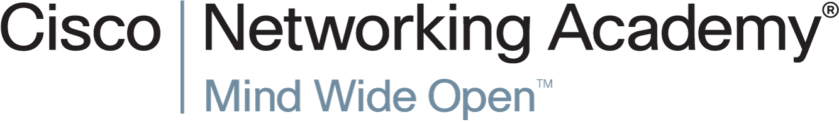

Slide 11
Chapitre 12 : Sécurité
IT Essentials v6.0
Notes:
Cisco Networking Academy Program
IT Essentials
Chapitre 12 : Sécurité

Slide 12
Chapitre 12 - Sections et objectifs
12.1 Menaces pour la sécurité
Présentation des menaces pour la sécurité.
12.2 Procédures de sécurité
Configuration de la sécurité informatique.
12.3 Techniques courantes de maintenance préventive pour la sécurité
Gestion de la sécurité informatique en continu.
12.4 Procédure de dépannage de base pour la sécurité
Description des procédures de résolution des problèmes de sécurité de base.
12.5 Résumé du chapitre
Notes:
12

Slide 13
12.1 Menaces pour la sécurité
Notes:
Cisco Networking Academy Program
IT Essentials
Chapitre 12 : Sécurité

Slide 14
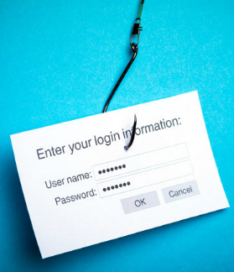
Menaces pour la sécurité Types de menaces
Caractéristiques des programmes malveillants (malware) :
Ils s'installent généralement à l'insu de l'utilisateur
Ils sont capables de modifier le navigateur de l'utilisateur
Ils collectent souvent des informations sur l'utilisateur
Les virus, les chevaux de Troie et les vers informatiques sont des exemples de programmes malveillants.
L'hameçonnage est conçu pour amener, par la ruse, un utilisateur à livrer des informations personnelles ou financières.
Le spam désigne du courrier électronique non sollicité. Cette technique est souvent utilisée pour les attaques d'hameçonnage ou la diffusion de programmes malveillants.
Les outils de navigateur Web, tels que Java et Adobe Flash, peuvent rendre les ordinateurs plus vulnérables aux attaques.
Les attaques 0-day cherchent à exploiter des failles logicielles qui sont inconnues ou non divulguées par l'éditeur du logiciel.
Notes:
12.1 - Menaces pour la sécurité
12.1.1 - Types de menaces pour la sécurité

Slide 15
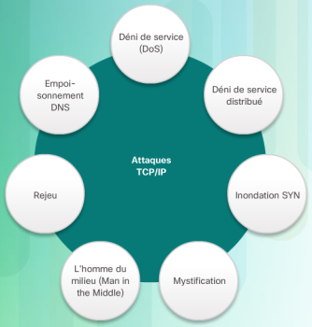
Menaces pour la sécurité Types de menaces
Le protocole TCP/IP est exposé à diverses attaques :
Les attaques par déni de service (DoS) envoient un volume de trafic anormalement élevé. L'objectif est de submerger complètement le périphérique qui reçoit ce trafic, de telle sorte qu'il ne puisse pas répondre aux utilisateurs légitimes.
Les attaques par déni de service distribué (DDoS) utilisent des botnets situés à différents emplacements géographiques. De ce fait, il est difficile de remonter à la source de l'attaque.
Une attaque par inondation SYN consiste à ouvrir des ports TCP au hasard et à inonder de fausses requêtes SYN les périphériques réseau ou l'ordinateur ciblé.
On parle d'attaque par mystification lorsqu'un ordinateur utilise une fausse adresse MAC ou IP pour se faire passer pour un ordinateur autorisé sur le réseau.
Une attaque dite de l'homme du milieu (Man in the Middle) est une attaque qui a pour but d'intercepter les communications entre deux ordinateurs.
Les attaques par réinsertion sont généralement une extension des attaques de l'homme du milieu. Elles interceptent des informations d'identification et se font ensuite passer pour une source légitime.
L'empoisonnement DNS est une tentative de redirection du trafic en provenance de sites Web légitimes vers le site Web d'un imposteur.
Notes:
12.1 - Menaces pour la sécurité
12.1.1 - Types de menaces pour la sécurité

Slide 16
12.2 Procédures de sécurité
Notes:
Cisco Networking Academy Program
IT Essentials
Chapitre 12 : Sécurité

Slide 17
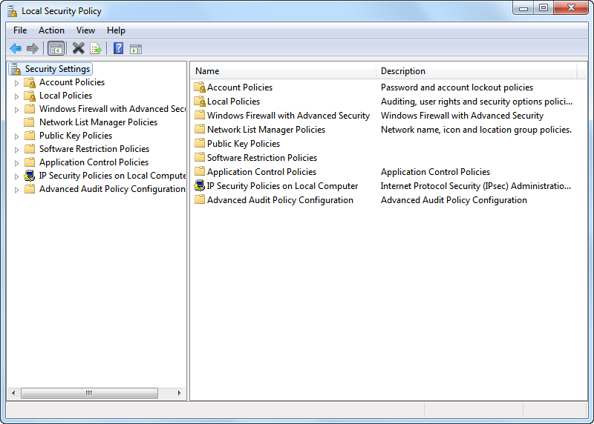
Procédures de sécurité Stratégie de sécurité locale de Windows
Une stratégie de sécurité est un ensemble d'objectifs de sécurité qui garantissent la sécurité du réseau, des données et des systèmes informatiques d'une entreprise.
Vous pouvez utiliser l'outil Stratégie de sécurité locale de Windows pour implémenter une stratégie de sécurité sur les ordinateurs qui ne font pas partie d'un domaine Active Directory.
Une stratégie de mot de passe peut être configurée afin de répondre à diverses exigences ; historique des mots de passe, antériorité maximale et minimale du mot de passe, longueur minimale et complexité, par exemple.
La stratégie d'audit peut être activée pour enregistrer tous les événements de connexion.
Vous pouvez ensuite exporter la stratégie de sécurité locale afin de faciliter la mise à jour d'un autre ordinateur avec la même stratégie.
Notes:
12.2 - Procédures de sécurité
12.2.1 - Stratégie de sécurité locale de Windows

Slide 18
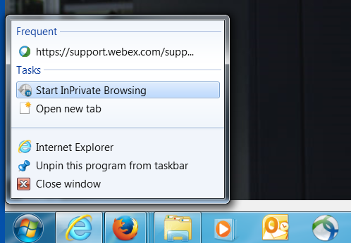
Procédures de sécurité Sécurisation de l'accès Web
Les navigateurs intègrent divers outils qui peuvent être exploités par des pirates.
La plupart des navigateurs proposent des fonctionnalités qui peuvent être activées dans le but d'améliorer la sécurité sur le Web.
Ainsi, il est possible d'activer les options suivantes pour améliorer la sécurité d'Internet Explorer :
Filtrage ActiveX
Bloqueur de fenêtres intempestives (parfois appelées « surgissantes », ou pop-ups)
Filtre SmartScreen
Navigation InPrivate
Notes:
12.2 - Procédures de sécurité
12.2.2 - Sécurisation de l'accès Web

Slide 19
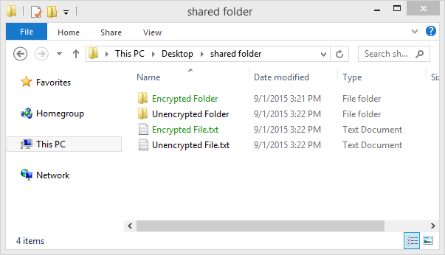
Procédures de sécurité Protection des données
La protection des données stockées sur un ordinateur comprend plusieurs techniques :
Logiciels, tels que le pare-feu Windows, qui filtrent le trafic entre l'ordinateur et les autres systèmes auxquels il est connecté.
Technologie biométrique, cartes à puce et jeton d'authentification pour empêcher tout accès non autorisé à l'ordinateur.
Sauvegarde des données en cas de vol, de perte ou de dommage à l'aide de programmes tels que Sauvegarde et restauration sous Windows 7 et Historique des fichiers sous Windows 8.1.
Le chiffrement et les autorisations d'accès aux fichiers et dossiers peuvent être utilisés pour empêcher les utilisateurs non autorisés de consulter ou de modifier des données.
Il est possible de chiffrer l'intégralité d'un disque dur à l'aide de Windows BitLocker.
Les données stockées sur les disques durs dont vous souhaitez vous débarrasser doivent être effacées à l'aide d'un outil logiciel ou d'un dispositif de démagnétisation.
Une fois les données effacées, le disque dur peut être recyclé ou détruit.
Notes:
12.2 - Procédures de sécurité
12.2.3 - Protection des données

Slide 20
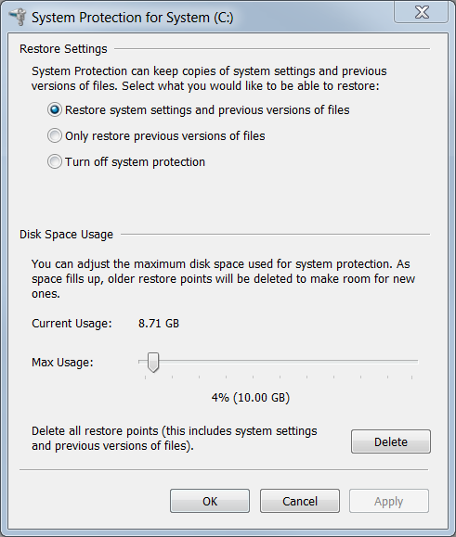
Procédures de sécurité Protection contre les programmes malveillants
Les logiciels anti-programmes malveillants, tels que ceux proposés par McAffee, Symantec et Kaspersky, intègrent une protection antivirus, une protection contre les logiciels publicitaires, une protection contre l'hameçonnage et une protection contre les logiciels espions.
Vous devez toujours récupérer les fichiers de signatures sur le site Web de l'éditeur. Ainsi, vous êtes sûr que la mise à jour est authentique et qu'elle n'a pas été modifiée par des virus.
Si un ordinateur est infecté, procédez comme suit :
Déconnectez l'ordinateur infecté du réseau.
Appliquez la stratégie de résolution d'incidents, qui peut inclure les étapes suivantes :
Avertir le personnel informatique
Enregistrer le fichier journal sur un support amovible
Éteindre l'ordinateur
Les utilisateurs à domicile doivent mettre à jour tous les logiciels anti-programmes malveillants
Démarrez l'ordinateur à l'aide d'un disque d'analyse. Cela peut supposer le démarrage de l'ordinateur en mode sans échec.
Une fois l'ordinateur désinfecté, supprimez les fichiers de restauration du système pour éviter toute nouvelle infection.
Notes:
12.2 - Procédures de sécurité
12.2.4 - Protection contre les programmes malveillants

Slide 21
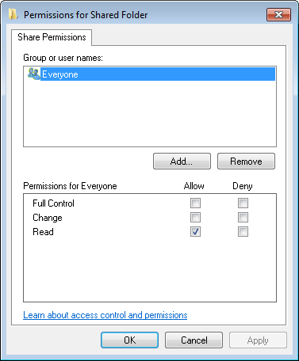
Procédures de sécurité Techniques de sécurité
Tous les ordinateurs Windows d'un réseau doivent faire partie d'un domaine ou d'un groupe de travail.
Avant que les ordinateurs puissent partager des ressources, ils doivent partager le même nom de domaine ou le même nom de groupe de travail.
Le mappage d'un lecteur local est une méthode utile pour accéder à un fichier particulier, à des dossiers spécifiques ou à un lecteur depuis des ordinateurs en réseau exécutant des systèmes d'exploitation différents.
Déterminez quelles ressources doivent être partagées sur le réseau et le type d'autorisations attribuées aux utilisateurs pour accéder à ces ressources.
Lecture – L'utilisateur peut consulter les données contenues dans des fichiers et exécuter des programmes.
Modification – L'utilisateur peut ajouter et supprimer des fichiers et des sous-dossiers, et modifier le contenu des fichiers.
Contrôle total – L'utilisateur peut modifier les autorisations d'accès aux fichiers et aux dossiers.
Notes:
12.2 - Procédures de sécurité
12.2.5 - Techniques de sécurité

Slide 22
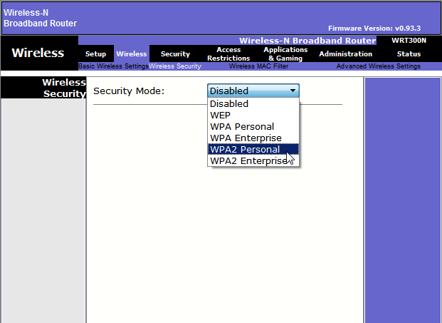
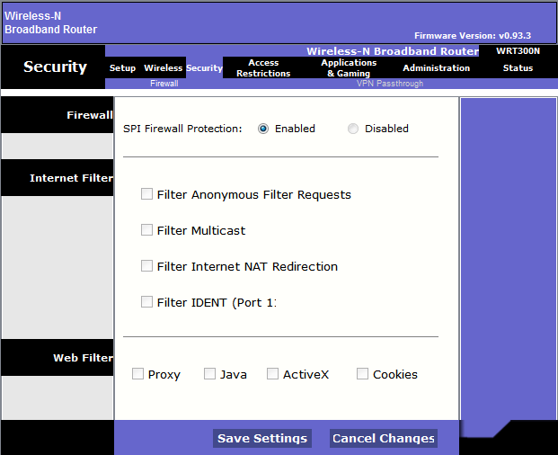
Procédures de sécurité Techniques de sécurité
Les techniques de sécurité courantes sont les suivantes :
Les communications chiffrées entre deux ordinateurs doivent s'effectuer sur des canaux chiffrés, tels que ceux fournis par les réseaux privés virtuels (VPN).
La diffusion de l'identificateur SSID (Secure Set Identifier) sur des réseaux sans fil (WLAN) peut être désactivée, bien que cela ne garantisse pas une protection suffisante.
Protégez les WLAN à l'aide du mode de sécurité le plus puissant, qui est actuellement WPA2.
Le protocole UPnP (Universal Plug and Play), qui permet aux appareils de se connecter au réseau, doit être désactivé. Ce protocole n'est pas sécurisé.
Assurez-vous que le micrologiciel dispose des correctifs de sécurité les plus récents.
Installez et configurez un pare-feu. La plupart des routeurs sans fil actuels intègrent un pare-feu avec inspection dynamique de paquets.
Si vous souhaitez que d'autres personnes puissent accéder à un ordinateur, un serveur ou une console de jeu sur des réseaux publics ou non sécurisés, utilisez le transfert de port et isolez l'ordinateur dans une zone démilitarisée (DMZ).
Notes:
12.2 - Procédures de sécurité
12.2.5 - Techniques de sécurité

Slide 23

Procédures de sécurité Protection du matériel
Pour protéger le matériel, diverses techniques sont couramment utilisées :
Entreposage de l'équipement réseau dans une armoire de répartition verrouillée
Définition d'un mot de passe du BIOS ou de l'UEFI
Désactivation des fonctions Exécution automatique et Lecture automatique
Mise en œuvre de l'authentification multifacteur, ce qui inclut :
Un élément que vous connaissez (un mot de passe, par exemple)
Un élément en votre possession (un jeton d'authentification, par exemple)
Un élément qui vous est propre (vos empreintes digitales, par exemple)
Verrouillage de tous les équipements à l'aide de câbles de sécurité
Utilisation de cartes d'accès, de la vidéosurveillance et/ou de vigiles si le coût du matériel le justifie (c'est le cas, par exemple, des data centers)
Notes:
12.2 - Procédures de sécurité
12.2.5 - Techniques de sécurité

Slide 24
12.3 Techniques courantes de maintenance préventive pour la sécurité
Notes:
Cisco Networking Academy Program
IT Essentials
Chapitre 12 : Sécurité

Slide 25
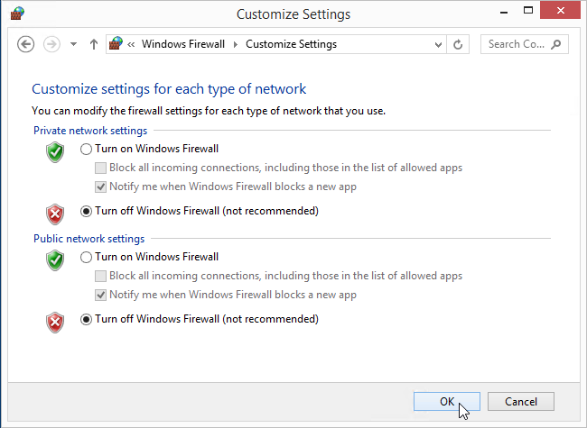
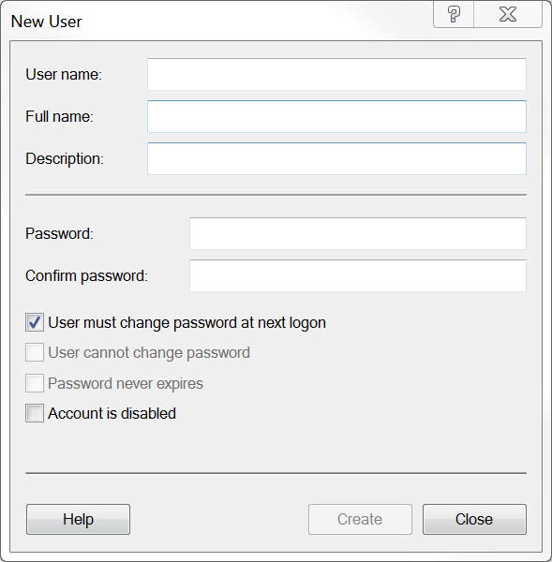
Techniques courantes de maintenance préventive pour la sécurité Maintenance de sécurité
Pour garantir une sécurité continue, les procédures suivantes s'imposent :
Veiller à ce que les systèmes d'exploitation soient toujours à jour en installant les correctifs de sécurité et les service packs.
Sauvegarder régulièrement les données.
Installer, activer et configurer un pare-feu logiciel, tel que le pare-feu Windows.
Gérer les utilisateurs, ce qui inclut entre autres opérations la suppression des anciens employés, l'attribution de comptes Invité temporaires, la configuration d'horaires de connexion, le contrôle des tentatives de connexion qui ont échoué, ainsi que l'application de délais d'inactivité et de verrouillages de l'écran.
Sous Windows, utilisez le Contrôle de compte d'utilisateur ou le Gestionnaire des utilisateurs et groupes locaux pour gérer les utilisateurs.
Notes:
12.3 - Techniques courantes de maintenance préventive pour la sécurité
12.3.1 - Maintenance de sécurité

Slide 26
12.4 Procédure de dépannage de base pour la sécurité
Notes:
Cisco Networking Academy Program
IT Essentials
Chapitre 12 : Sécurité

Slide 27
Procédure de dépannage de base pour la sécurité Utilisation de la procédure de dépannage pour la sécurité
Identifier le problème
Première étape de la procédure de dépannage.
Une liste de questions ouvertes et fermées se révèle très utile.
Établir une théorie sur les causes probables
En fonction des réponses reçues, établissez une théorie sur les causes probables.
Une liste des problèmes courants peut s'avérer très utile.
Tester la théorie pour déterminer la cause
Testez vos théories pour déterminer la cause du problème.
Une liste de procédures rapides de résolution des problèmes courants peut constituer une aide précieuse.
Établir un plan d'action pour résoudre le problème et implémenter la solution
Un plan d'action est nécessaire pour résoudre le problème et mettre en œuvre une solution permanente.
Notes:
12.4 - Procédure de dépannage de base pour la sécurité
12.4.1 - Utilisation de la procédure de dépannage pour la sécurité

Slide 28
Procédure de dépannage de base pour la sécurité Utilisation de la procédure de dépannage pour la sécurité
Vérifier le fonctionnement de l'ensemble du système et implémenter des mesures préventives s'il y a lieu
Il est important de relancer une analyse complète de l'ordinateur.
Le cas échéant, implémentez des mesures préventives afin d'éviter que les problèmes se reproduisent à l'avenir. Vous pouvez, par exemple, activer les mises à jour automatiques.
Documenter les observations, les actions et les résultats
Les observations, les actions et les notes doivent être documentées.
Ce journal peut s'avérer utile par la suite.
Notes:
12.4 - Procédure de dépannage de base pour la sécurité
12.4.1 - Utilisation de la procédure de dépannage pour la sécurité

Slide 29
Procédure de dépannage de base pour la sécurité Problèmes courants et solutions : sécurité
Les problèmes de sécurité peuvent être attribués au matériel, aux logiciels ou encore à la connectivité.
Les problèmes de sécurité les plus courants sont les suivants :
Un utilisateur qui reçoit quotidiennement des milliers de spams.
Découverte d'un point d'accès sans fil non autorisé sur le réseau.
Infection d'ordinateurs par des lecteurs Flash.
Échec de Windows Update.
Des fichiers système ont été renommés.
Notes:
12.4 - Procédure de dépannage de base pour la sécurité
12.4.2 - Problèmes courants et solutions : sécurité

Slide 30
12.5 Résumé du chapitre
Notes:
Cisco Networking Academy Program
IT Essentials
Chapitre 12 : Sécurité

Slide 31
Résumé du chapitre Conclusion
Ce chapitre vous a présenté le fonctionnement des réseaux informatiques. Les concepts suivants sont particulièrement importants :
Les programmes malveillants sont généralement installés à l'insu de l'utilisateur. Capables de modifier le navigateur de l'utilisateur, ils collectent souvent des données personnelles.
Les attaques par déni de service distribué (DDoS) utilisent des botnets situés à différents emplacements géographiques. De ce fait, il est difficile de remonter à la source de l'attaque.
Une stratégie de sécurité est un ensemble d'objectifs de sécurité qui garantissent la sécurité du réseau, des données et des systèmes informatiques d'une entreprise.
La plupart des navigateurs proposent des fonctionnalités qui peuvent être activées dans le but d'améliorer la sécurité sur le Web.
Plusieurs techniques peuvent être mises en œuvre pour protéger les données stockées sur un ordinateur : pare-feu, sauvegarde des données, autorisations d'accès aux fichiers/dossiers, etc.
Les logiciels anti-programmes malveillants, tels que ceux proposés par McAffee, Symantec et Kaspersky, intègrent une protection antivirus, une protection contre les logiciels publicitaires, une protection contre l'hameçonnage et une protection contre les logiciels espions.
Tous les ordinateurs Windows d'un réseau doivent faire partie d'un domaine ou d'un groupe de travail.
Les techniques de sécurité les plus courantes comprennent les réseaux privés virtuels (VPN), les réseaux locaux sans fil (WLAN), la désactivation du protocole UPnP, la mise à jour des micrologiciels, les pare-feu ou encore les zones démilitarisées (DMZ).
Il est conseillé d'entreposer l'équipement réseau dans une armoire de répartition verrouillée
Pour garantir une sécurité continue, il convient notamment de mettre à jour les systèmes d'exploitation, de sauvegarder régulièrement les données, de gérer les configurations de pare-feu et de gérer les utilisateurs.
Une stratégie de sécurité doit prévoir une méthodologie de dépannage et de maintenance préventive systématique.
Notes:
12.6 - Résumé du chapitre
12.6.1 - Conclusion

Slide 33


Slide 34
Chapitre 12 Nouveaux termes/commandes
autoplay
autorun
biometric
bitlocker
cleartext
ddos
dmz
dns
docking
efs
exploit
grc
hacker
kaspersky
keyloggers
lenovo
mcafee
md5
mitm
msc
plaintext
pop3
rfid
rsa
secpol
sha
syn
tcp
thinkpad
trojan
upnp
wlan
worm
Notes:
Nouveaux termes/commandes

